Slide 1


Die Geschichte der Europäischen Union
1957 - 2026

Slide 2
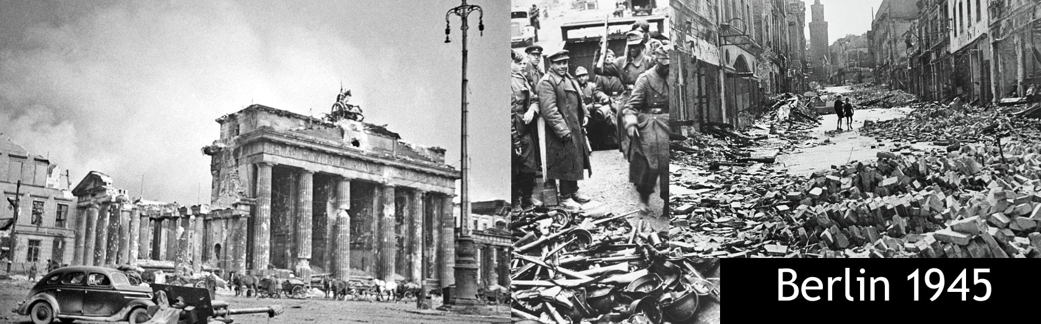
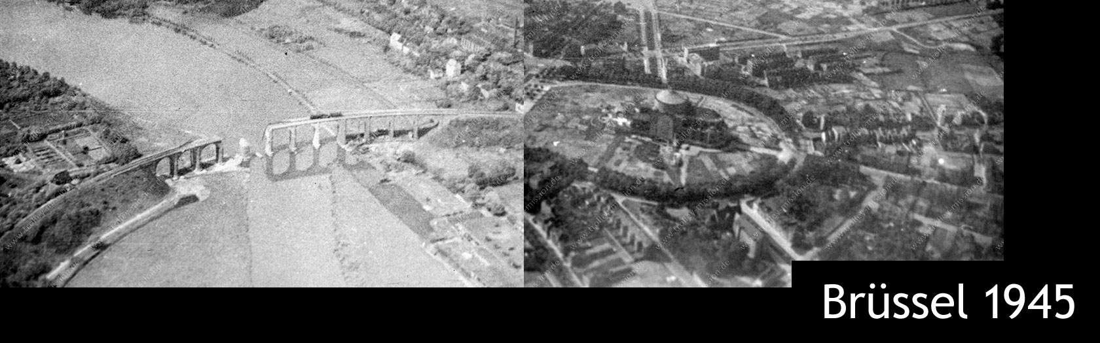
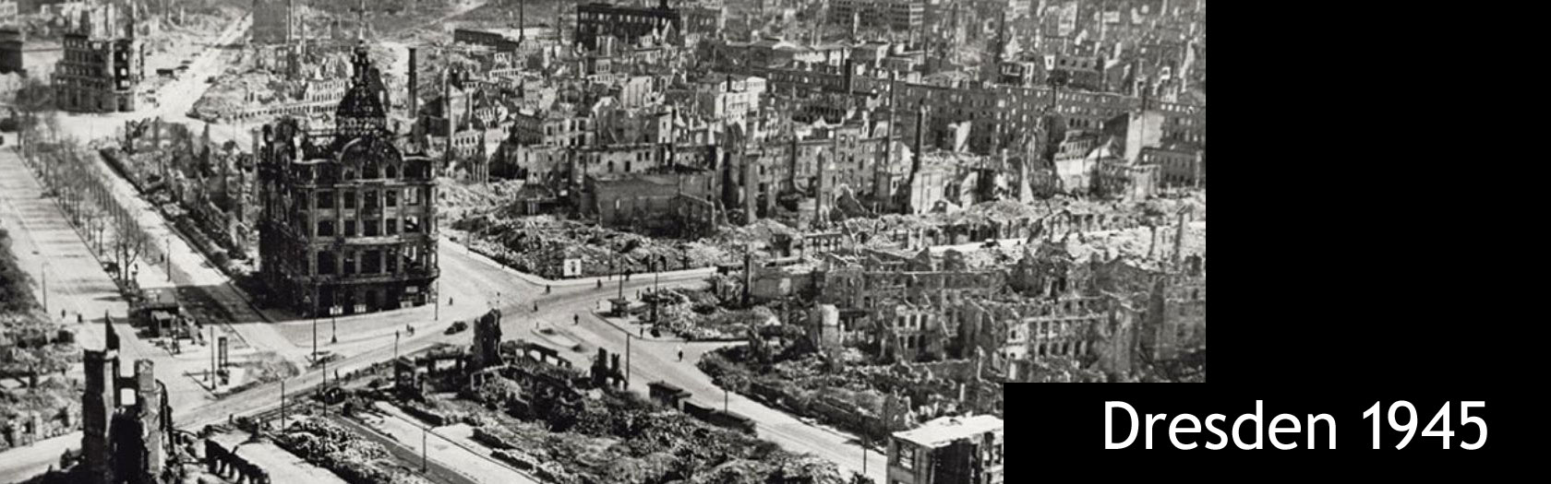
Die Situation in Europa 1945

Slide 3
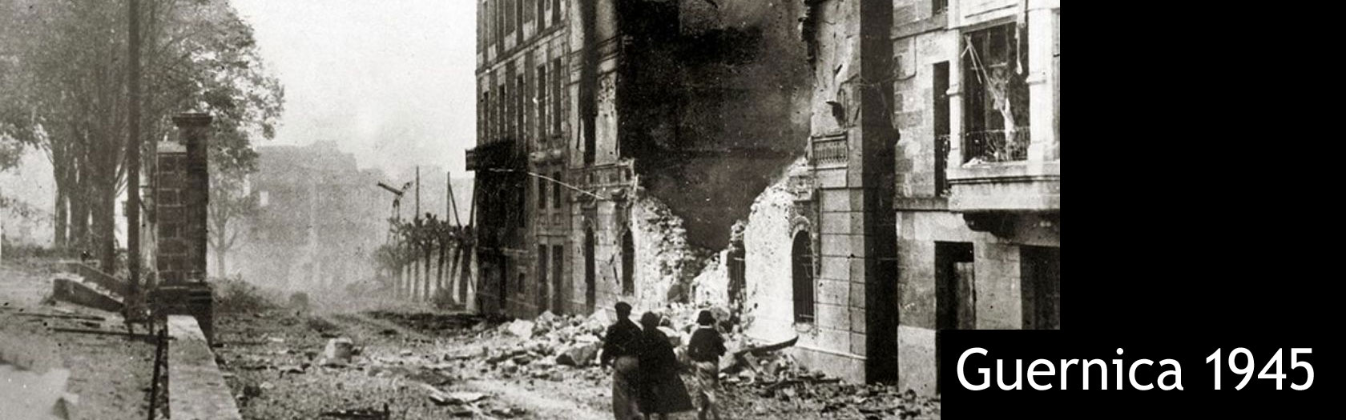
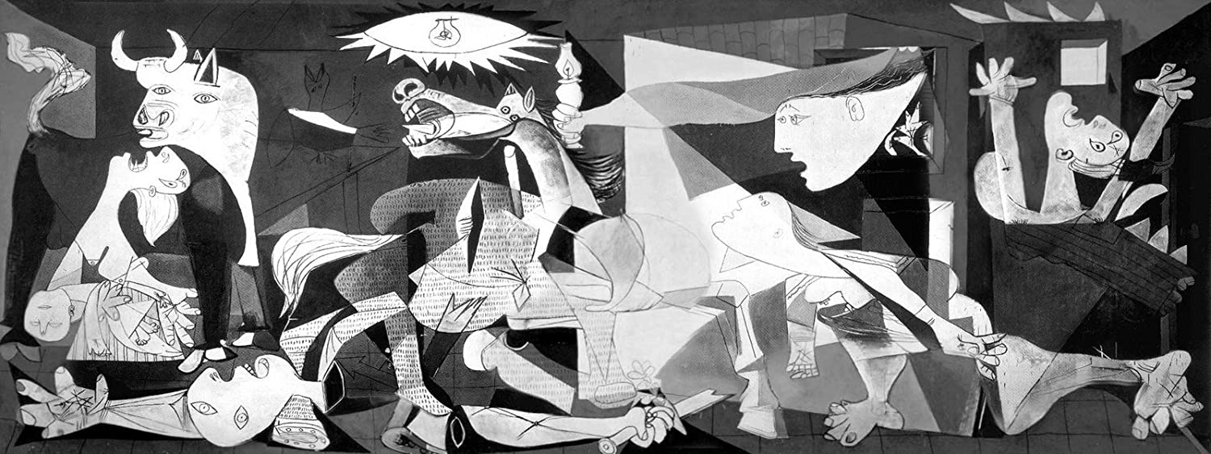

Slide 4
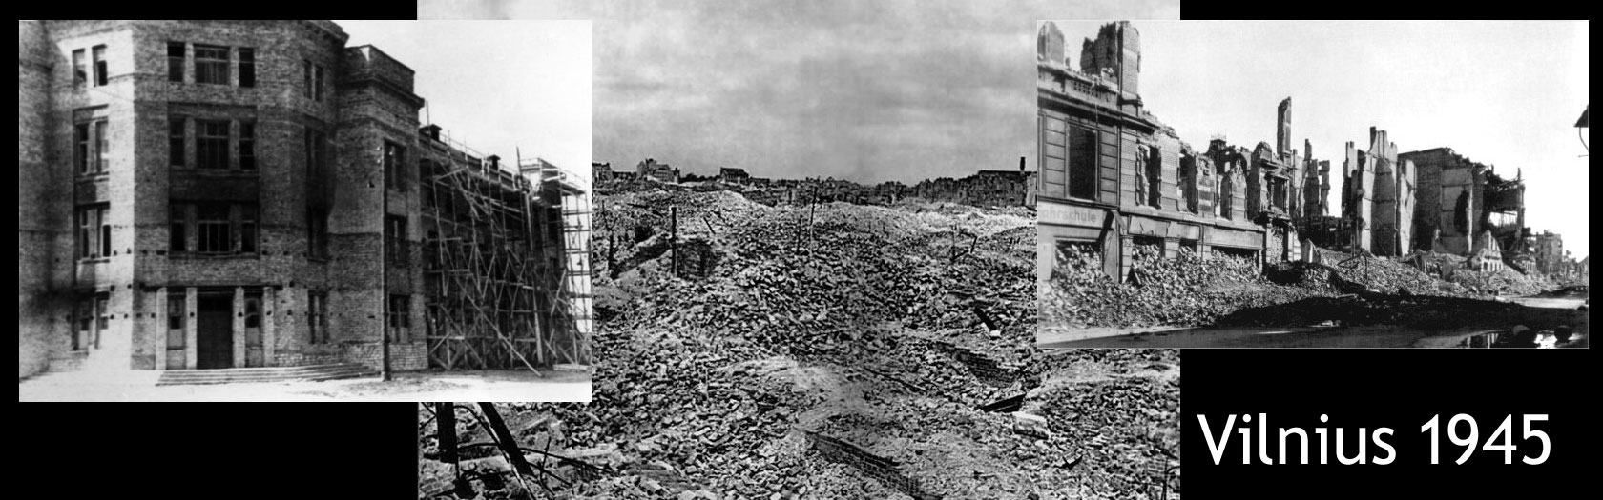
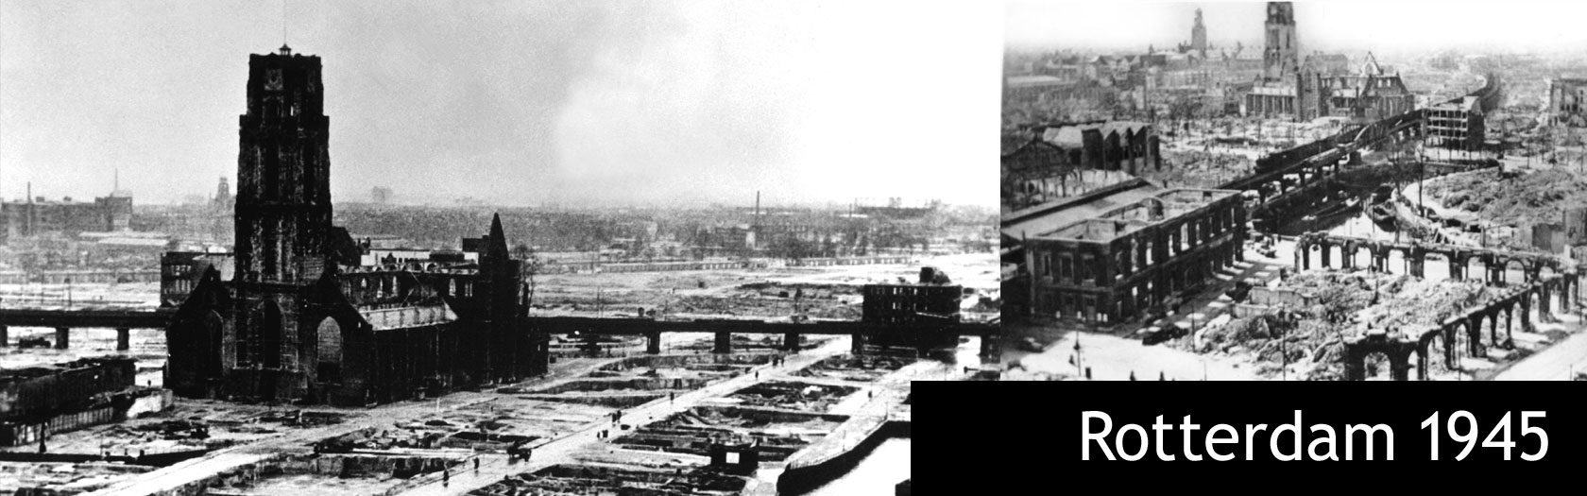
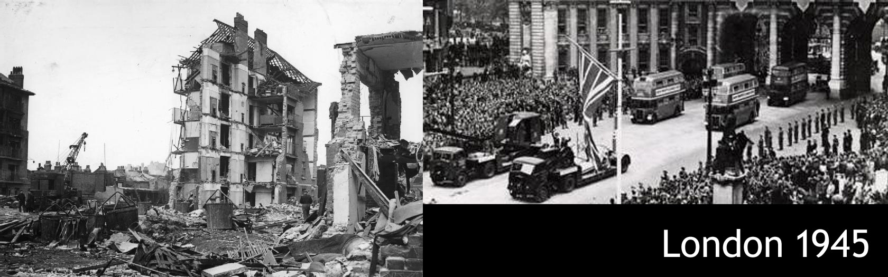
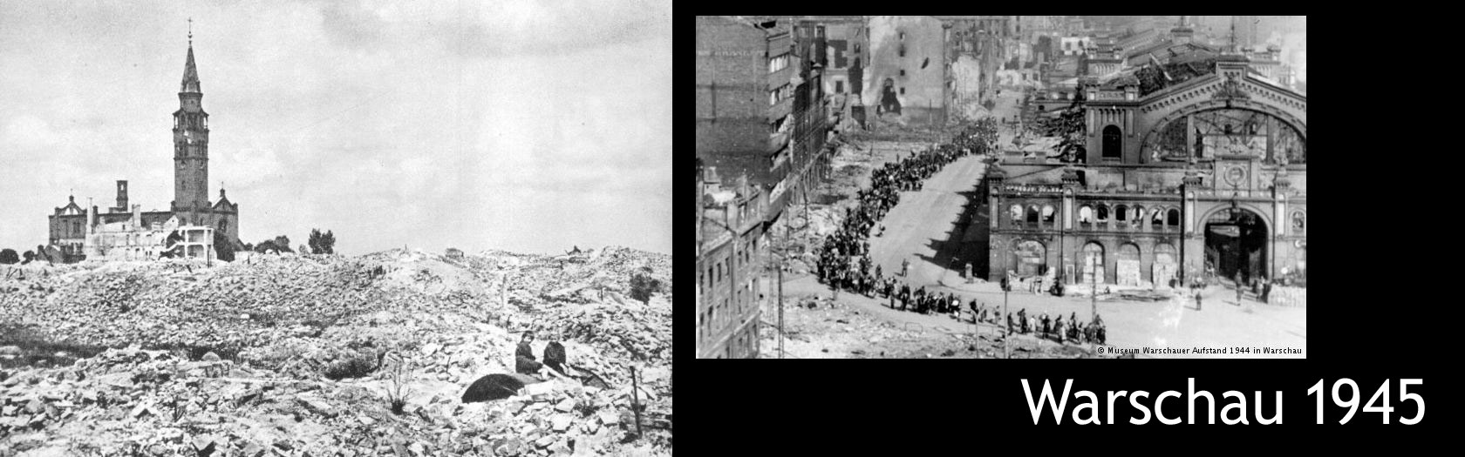

Slide 5
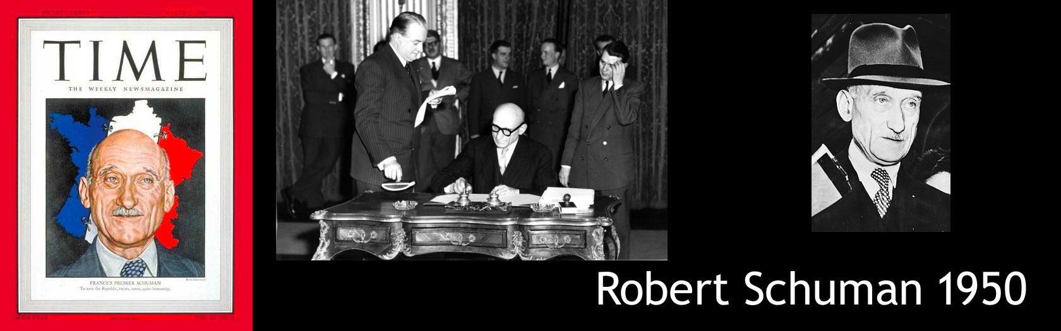
Der Franzose Robert Schuman machte am 9. Mai 1950 einen Vorschlag: Die europäischen Nationen müssen zum Wiederaufbau eng zusammenarbeiten.

Slide 6
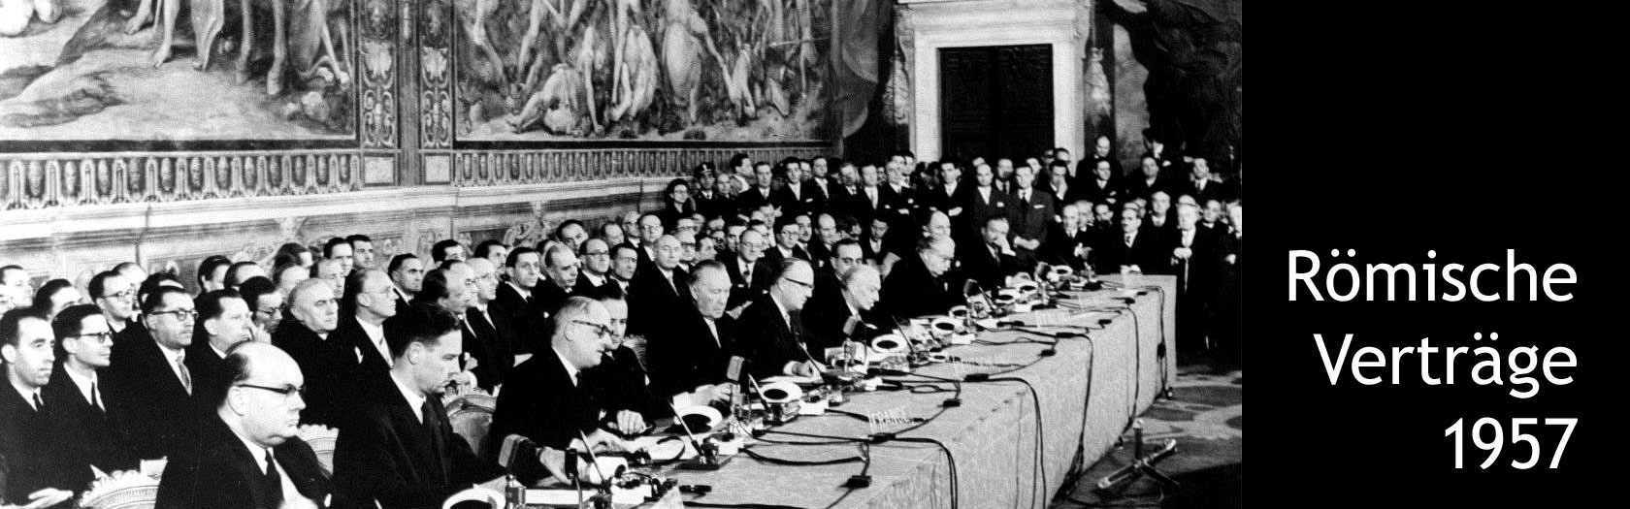
Am 25. März 1957 wurden dann die römischen Verträge zur Gründung der EWG, ein Vorläufer der EU, unterzeichnet. Die europäischen Nationen BE, DE, FR, IT, LU, NL (drei große und drei kleine) bilden den Kern der EU.

Slide 7
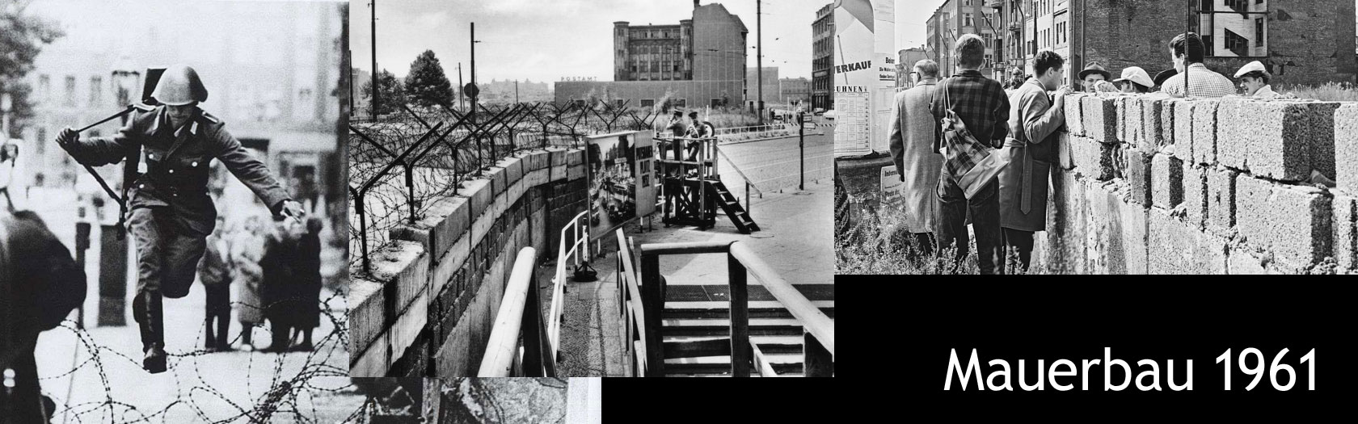
Die erste große Krise der Nachkriegszeit: Eine Mauer trennt Ost- und Westdeutschland, aber der Frieden der Welt ist wichtiger als die Freiheit der Ostdeutschen.

Slide 8
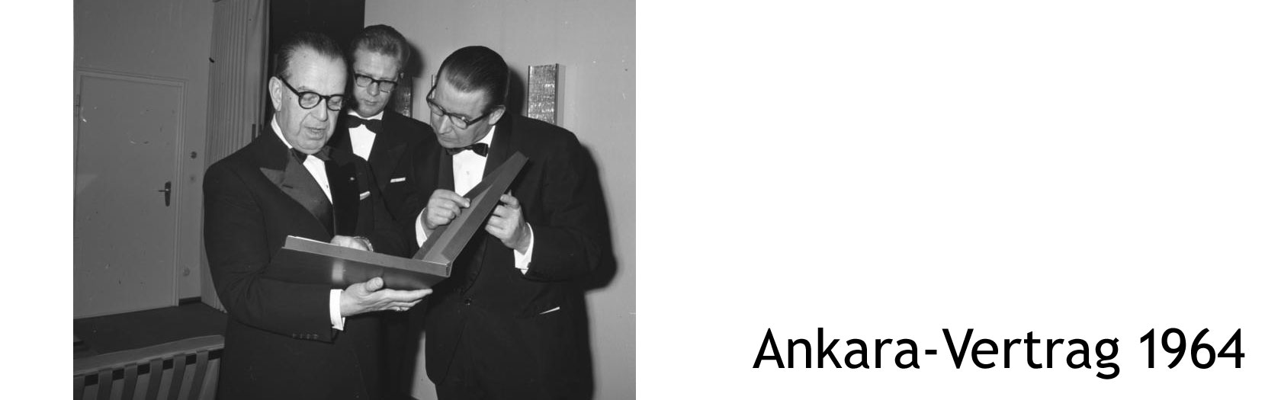
Als erstes Land überhaupt möchte die Türkei der europäischen Gemeinschaft beitreten.
Sie bekommen einen Assoziationsvertrag (vernetzen, verknüpfen), aber keine Mitgliedschaft, daran hat sich bis heute 2026 nichts geändert.

Slide 9
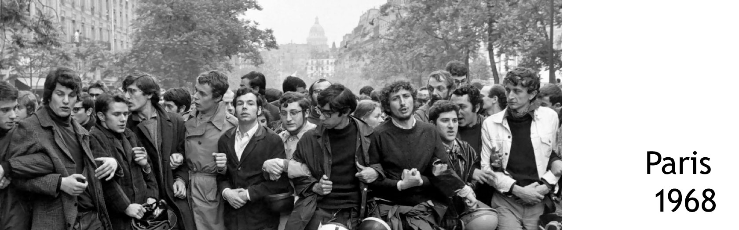
Die junge Generation revoltiert in vielen europäischen Ländern gegen die Vorherrschaft der alten Kriegsgeneration.

Slide 10
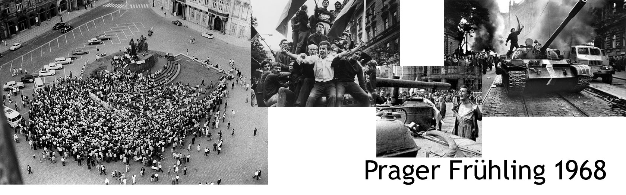
Es ist auch Aufbruchstimmung In den osteuropäischen Ländern. Die jungen Leute wollen mehr Demokratie, dagegen setzt die Sowjetunion Panzer ein.

Slide 11

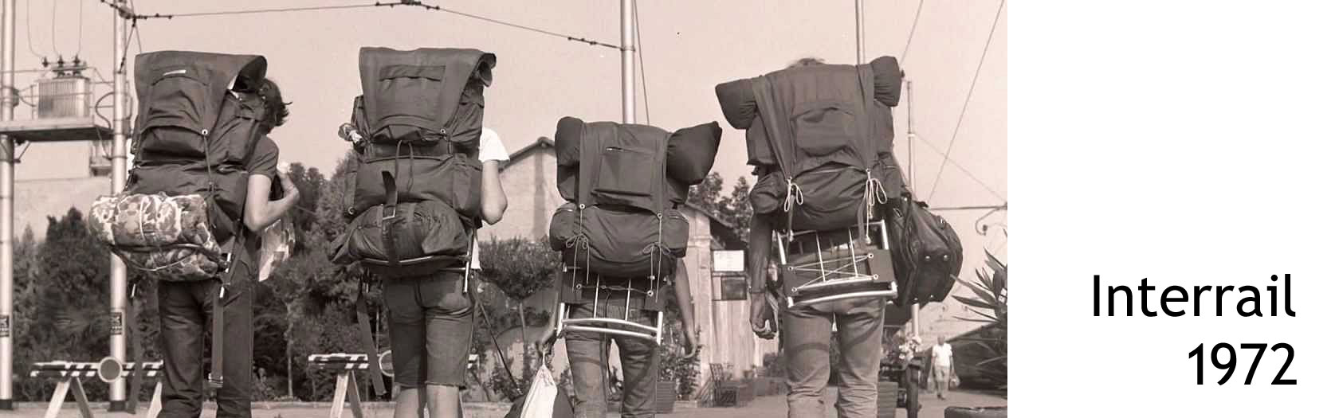
Im Westen macht der gemeinsame wirtschaftliche Aufschwung es möglich: immer mehr junge Leute gehen auf Reisen.
Sie wollen die anderen jungen Europäer näher kennenlernen und dem Wahlspruch der europäischen Gemeinschaft „In Vielfalt geeint“ auf den Grund gehen. .

Slide 12
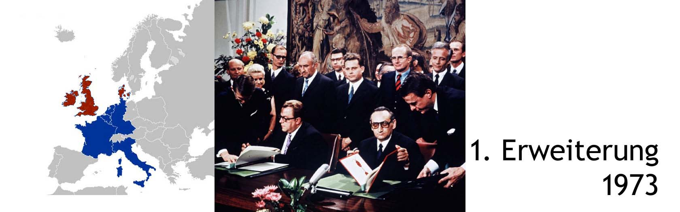
Erst 16 Jahre nach der Gründung kommt es zur ersten Erweiterung:
UK, IR, und DK wollen in der Gemeinschaft mitmachen.
Jetzt sind es 9 Länder.

Slide 13
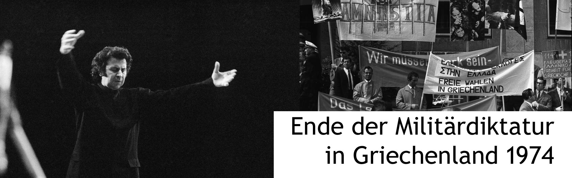
Die 70er Jahre stehen im Zeichen der Demokratisierung. Eine Diktatur nach der anderen wird gestürzt.

Slide 14
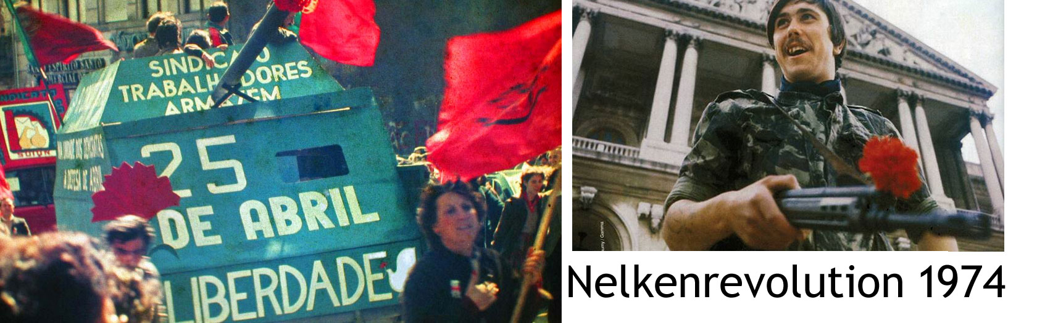
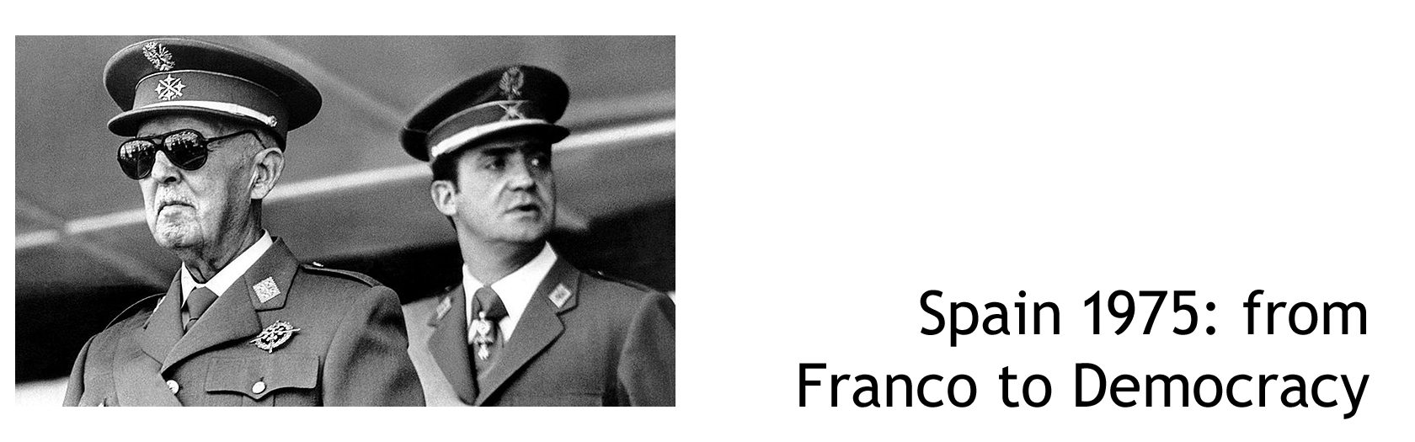
Spanien 1975:
Franco geht die Demokratie kommt

Slide 15
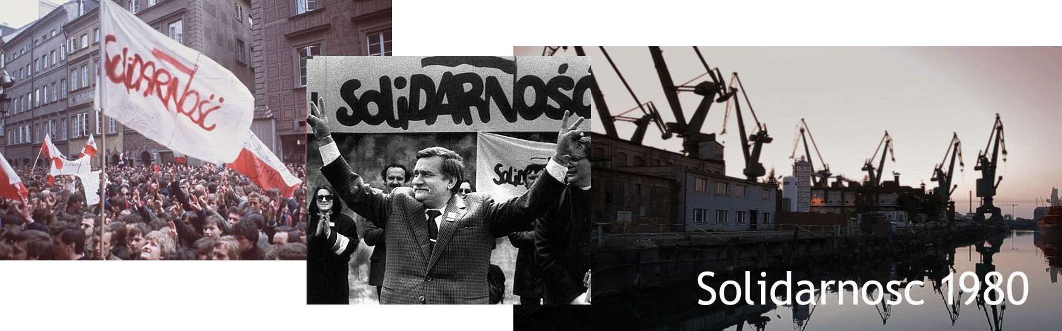
Im Osten tut sich was: die Werftarbeiter in Danzig, Polen, streiken und stecken das ganze Land mit ihrer Aufbruchstimmung an. Aber es dauert noch ein weiteres Jahrzehnt bis sich die Machtverhältnisse ändern.

Slide 16
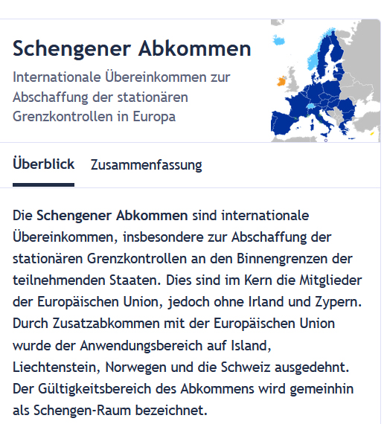
Das Schengener Abkommen wird 40 Jahre alt
Allerdings halten sich gerade 10 europäische Staaten nicht an das Abkommen, weil die Migrationspolitik umstritten ist.

Slide 17
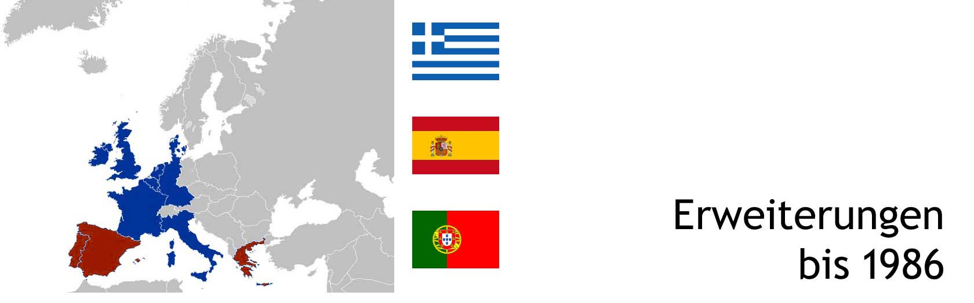
Fast dreißig Jahre nach dem Start der europäischen Gemeinschaft und endlich mit demokratischen Regierungen kommen drei südeuropäische Länder dazu:
GR, PT und ES. Die Wirtschaft aller drei Länder profitiert massiv von dem großen Markt der Gemeinschaft.
Nun sind es 12 Staaten.

Slide 18
Das Bildungsprogramm der EU: Erasmus ist teuer, aber gut! Die Jugend Europas lernt sich besser kennen. Nächstes Jahr wird es 40 Jahre alt. Es hat viel dazu beigetragen, dass sich die jüngere Generation als EU-Bürger versteht.

Slide 19
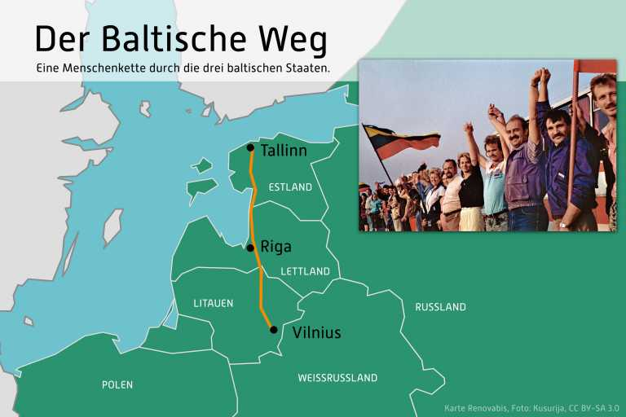
1989
Als „Singende Revolution“ wird die Periode der nationalen Bewegungen im Baltikum 1987 bis 1991 und des gewaltlosen Kampfes um die Wiedererlangung der staatlichen Unabhängigkeit bezeichnet.
https://de.wikipedia.org/wiki/Singende_Revolution

Slide 20
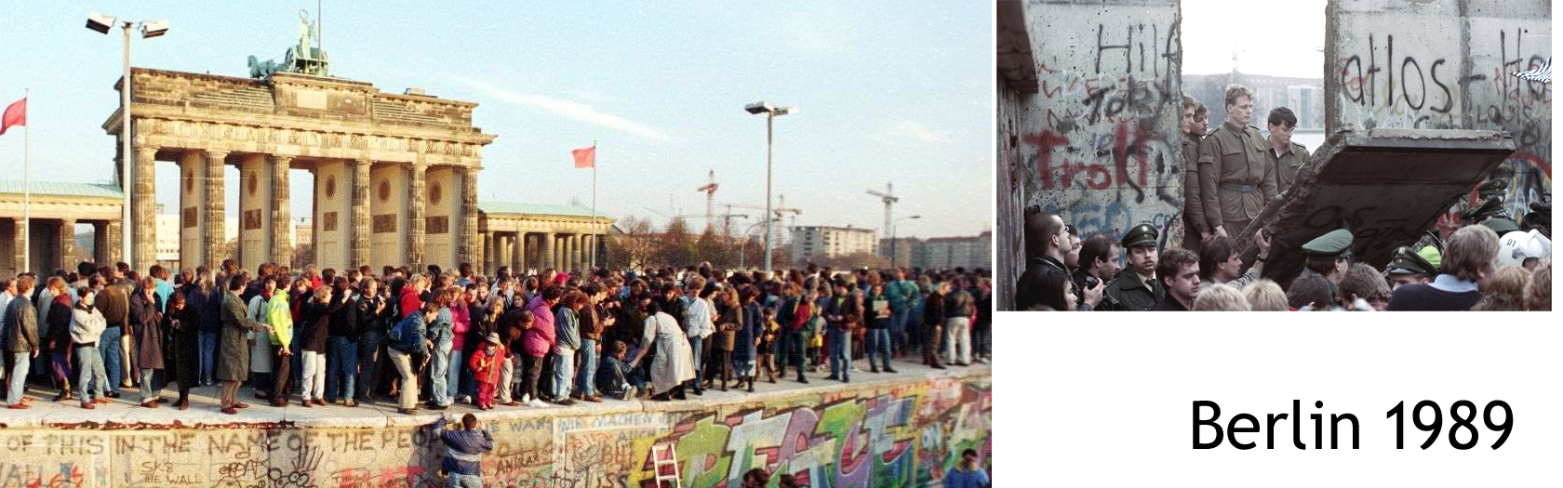
Waahnsinn! Nach nur 28 Jahren fällt die Mauer wieder.
Nichts besteht für die Ewigkeit.

Slide 21
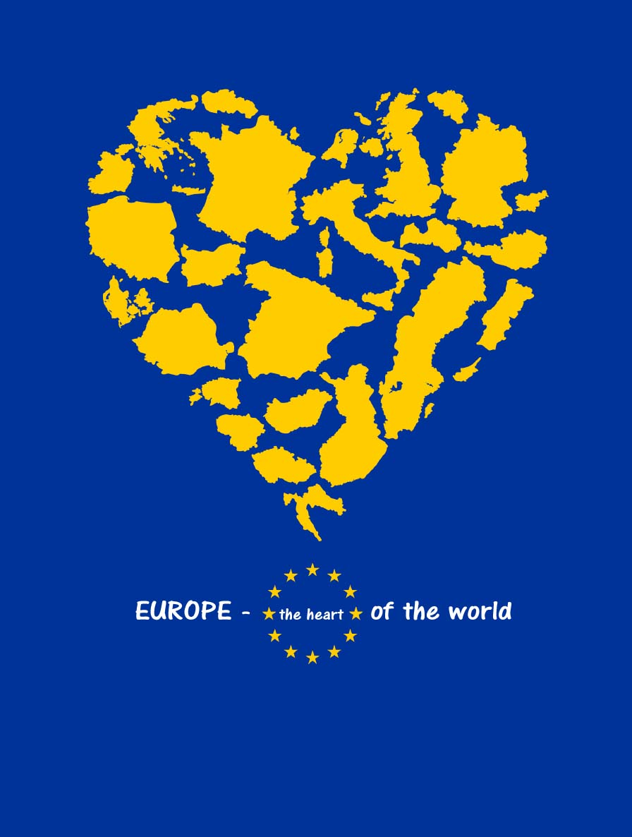

Die EU: Eine Erfolgsgeschichte für Frieden, Freiheit und Wohlstand

Slide 22
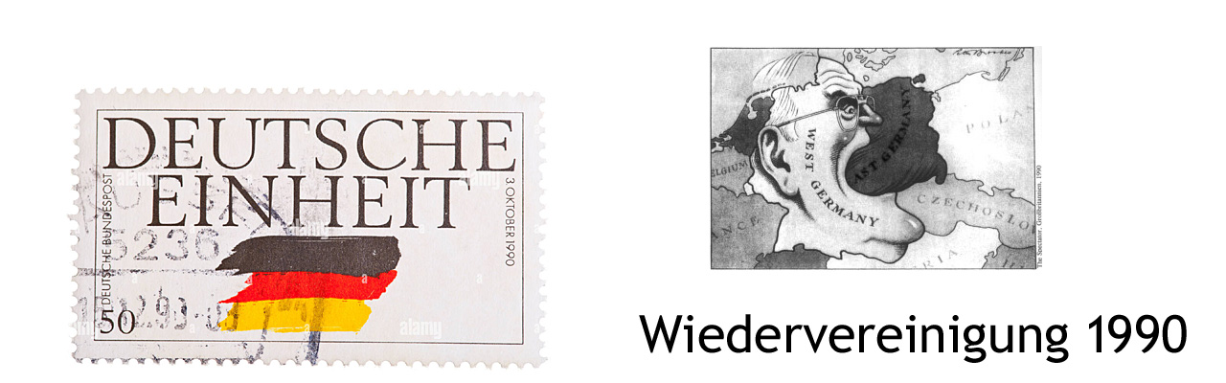
Große Freude in Deutschland und große Angst im Rest der EU vor einem zu großen Deutschland!
Mit jetzt über 80 Millionen Einwohnern sind wir das bevölkerungsreichste Land in der EU.

Slide 23
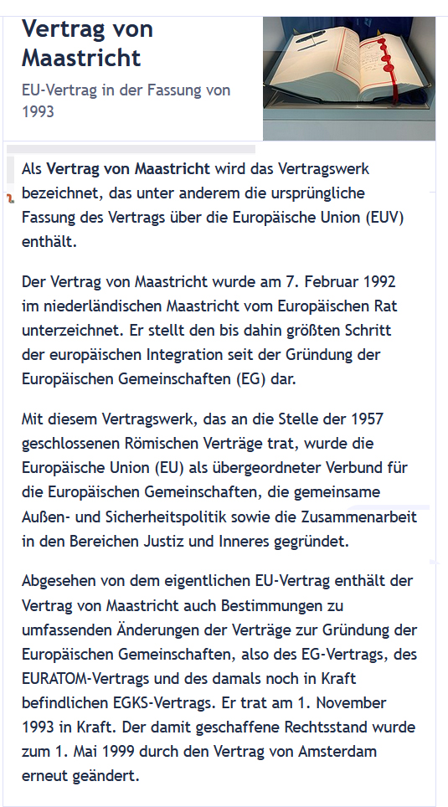

Slide 24
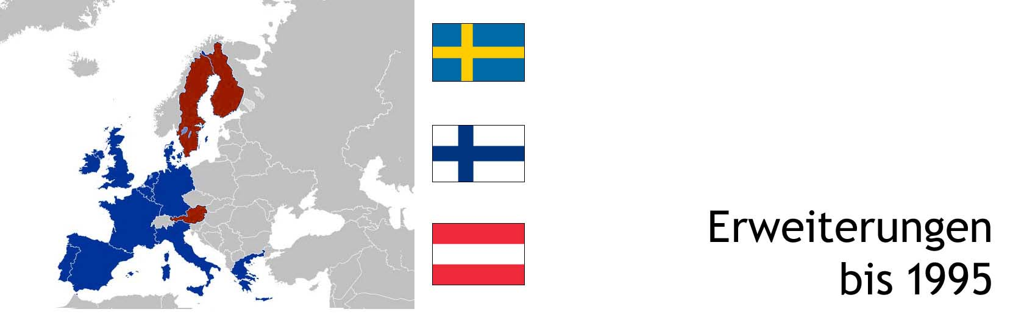
Auch der europäische Norden will dabei sein: SE, FI und Österreich.
15 Staaten!
Norwegen und die Schweiz wollen nicht dazugehören, aber die Zusammenarbeit wird immer enger.

Slide 25
Der eiserne Vorhang bis 1989

Slide 26
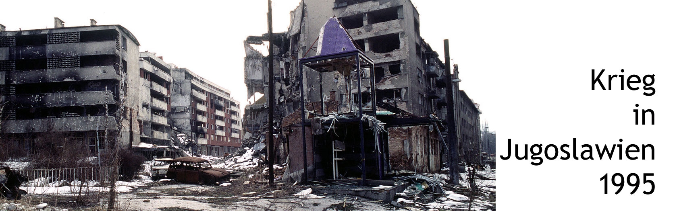
Ein Schock:
Krieg in Europa,
50 Jahre nach dem Ende des Weltkriegs –
und dann auch noch ein äußert brutaler Bürgerkrieg. https://www.grin.com/document/105673

Slide 27
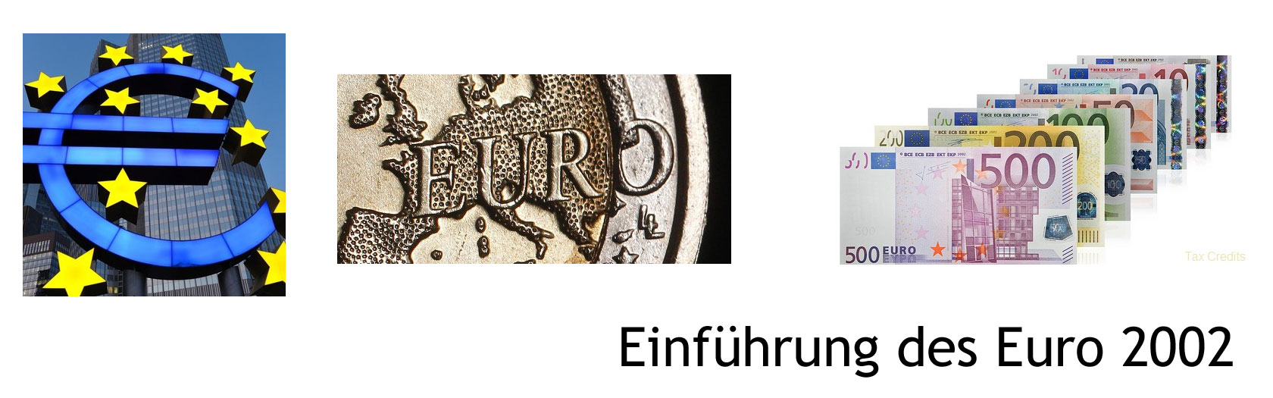
Jetzt wird es ernst, man teilt nicht nur ein paar Werte, sondern das Geld wird europäisch.
Nicht alle machen mit, die einen wollen ihre Unabhängigkeit, die anderen sind wirtschaftlich nicht stabil genug.
https://de.wikipedia.org/wiki/Eurozone

Slide 28
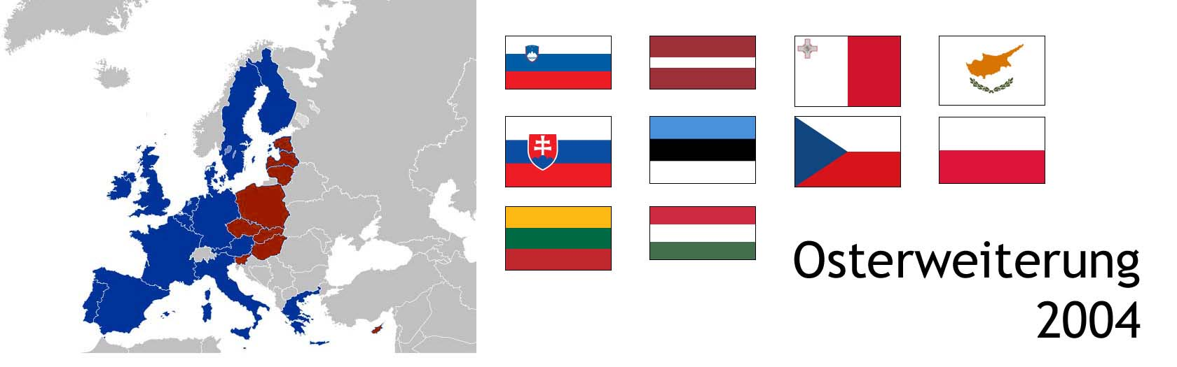
Unglaublich – nach der Auflösung des Ostblocks streben gleich 10 neue Länder in die EU:
Jetzt sind es 25 Staaten EE,LV, LI, PL, CZ, SK, HU, SL und die Inseln CY, MT.

Slide 29
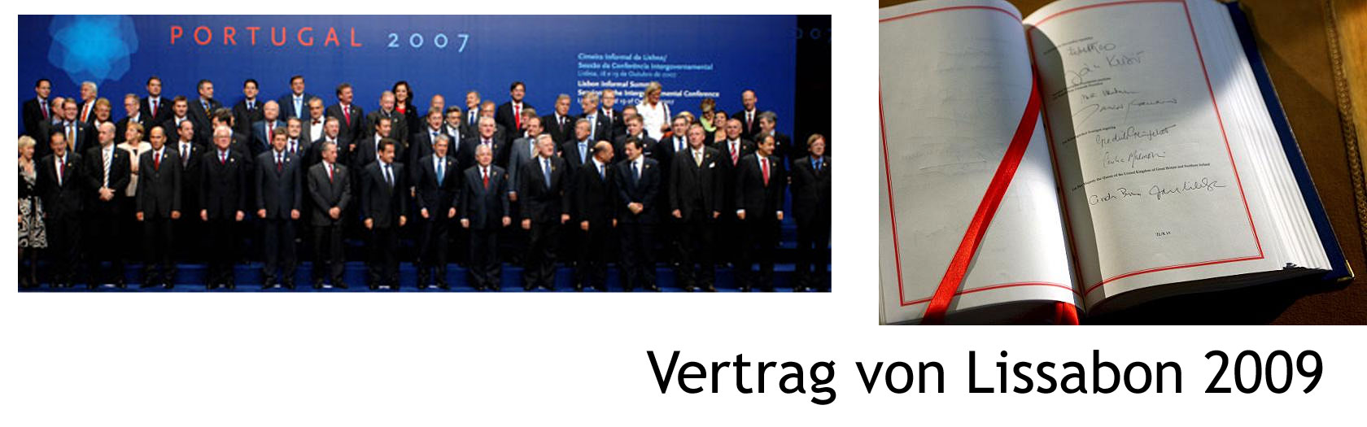
Mehr Zusammenarbeit - die vier Freiheiten: Die EU ist jetzt wirtschaftlich eine friedliche Großmacht,
hat mehr Bevölkerung als die USA und Russland zusammen, ist aber militärisch ein Zwerg.

Slide 30

Die europäischen Ideale sind immer noch vom Frieden geprägt, aber wir sind nicht allein auf der Welt.

Slide 31
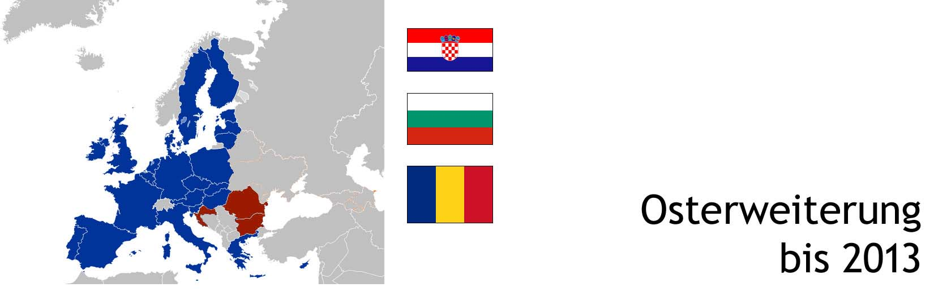
25 + 3 = 28 Auch Rumänien, Bulgarien und Kroatien wollen dazugehören.
Bisher war die EU hauptsächlich mit sich selbst und ihrem Wachstum beschäftigt, nun kommen viele Probleme von innen und außen.

Slide 32
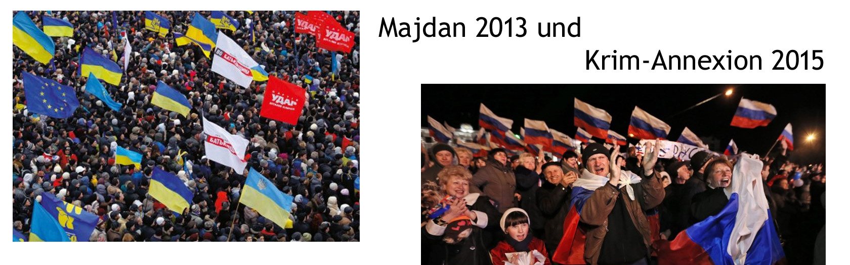
Auch die Ukrainer wollen die Demokratie für ihr Land und in die Sicherheit der EU und der Nato.
Das passt dem großen Nachbarn Russland nicht: die Krim wird besetzt. Der Rest der Welt guckt zu.

Slide 33
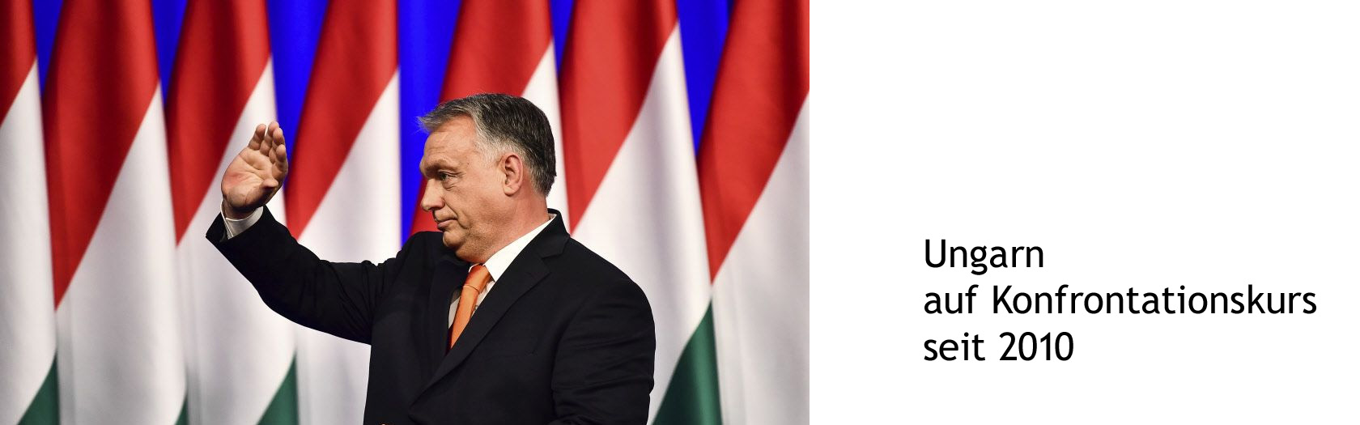
Seit seiner Wahl 2010 zum Ministerpräsidenten wird Orbán vorgeworfen,
die Menschenrechte in Ungarn systematisch einzuschränken. Die EU reagiert abwartend.

Slide 34
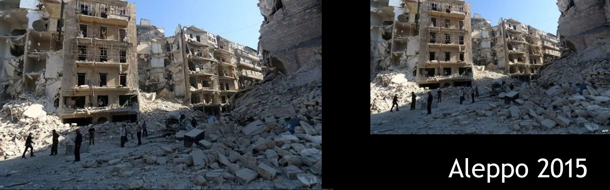
Und wieder Krieg. Nicht in Europa, aber es betrifft uns doch. Wie sich die Bilder gleichen.

Slide 35
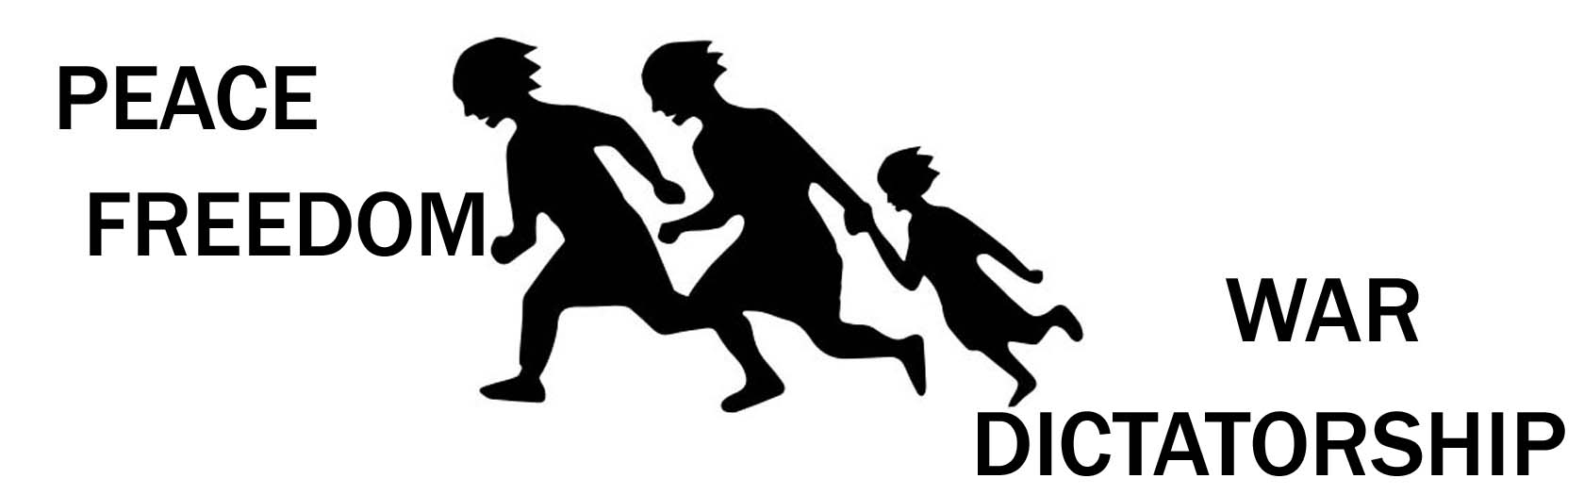
Die Flüchtlingskrise wird nicht solidarisch gelöst.

Slide 36
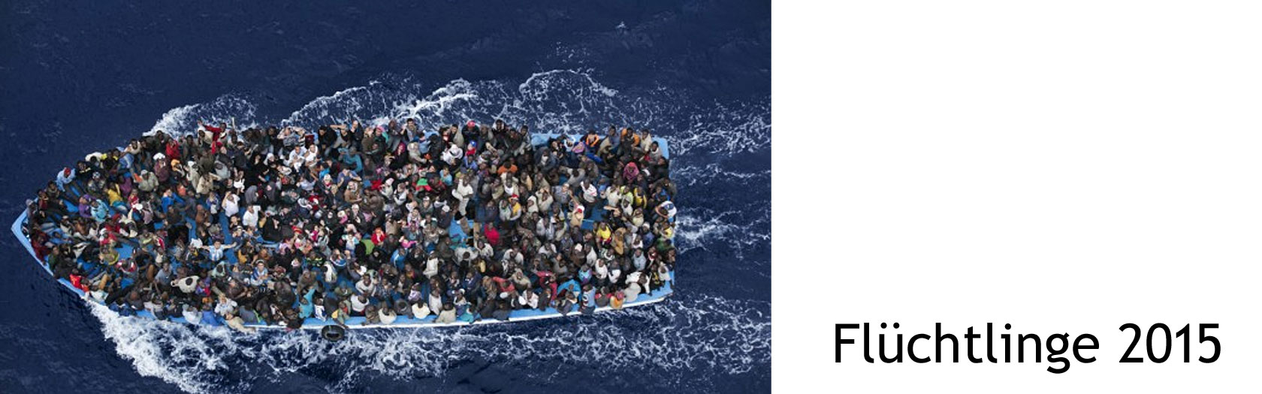
Die Italiener, Spanier und Griechen werden lange mit den Bootsflüchtlingen allein gelassen.

Slide 37
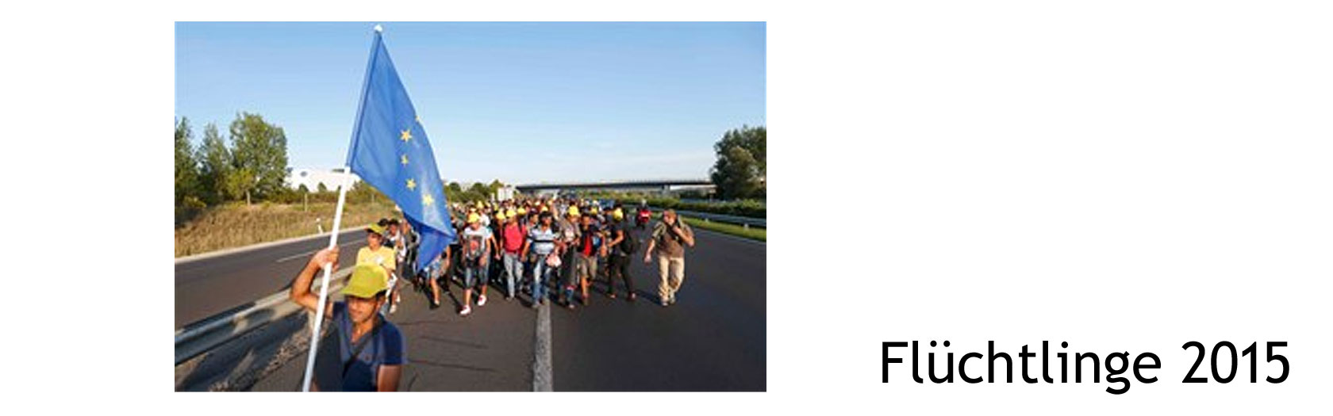
Die Balkanroute betrifft noch viel
mehr Länder und verursacht viel Leid..

Slide 38
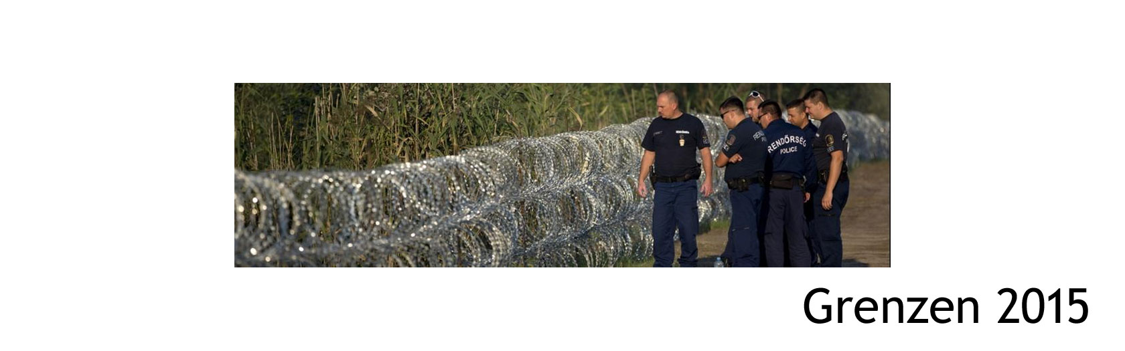
Es beginnt in Ungarn.
Europa verbarrikadiert sich.

Slide 39
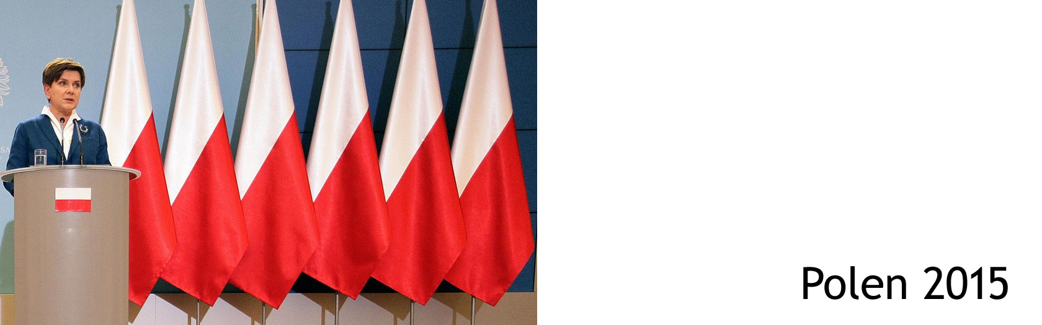
Polen wird unter der PIS-Partei zum
Problem für die rechtsstaatlichen
Grundsätze der EU.

Slide 40
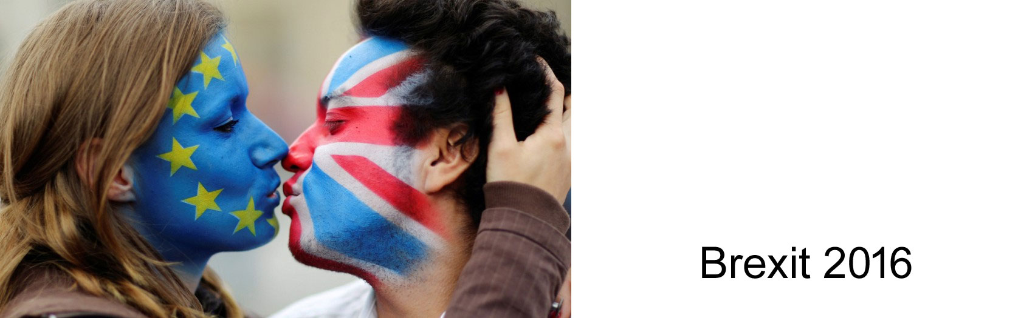
Das darf nicht wahr sein, die Briten sind RAUS. Nicht aus der WM, sondern aus der EU. Die jungen Leute haben sich zu wenig an der Abstimmung beteiligt.

Slide 41
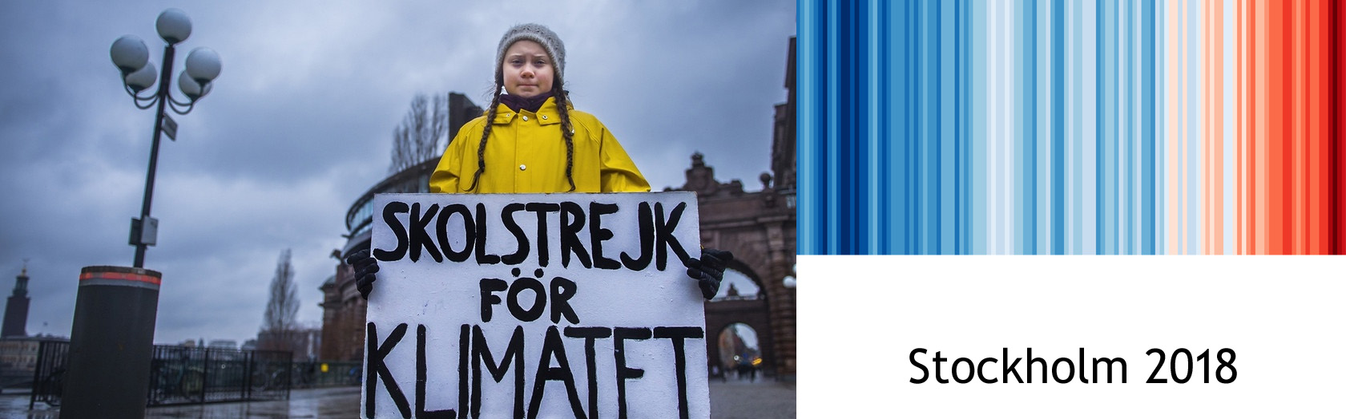
Greta versucht die Weltöffentlichkeit wach zu rütteln, die EU wartet lieber ab.

Slide 42

Ein unerwarteter Angriff auf unsere Gesundheit, die EU verhält sich solidarisch, aber nicht einheitlich.

Slide 43
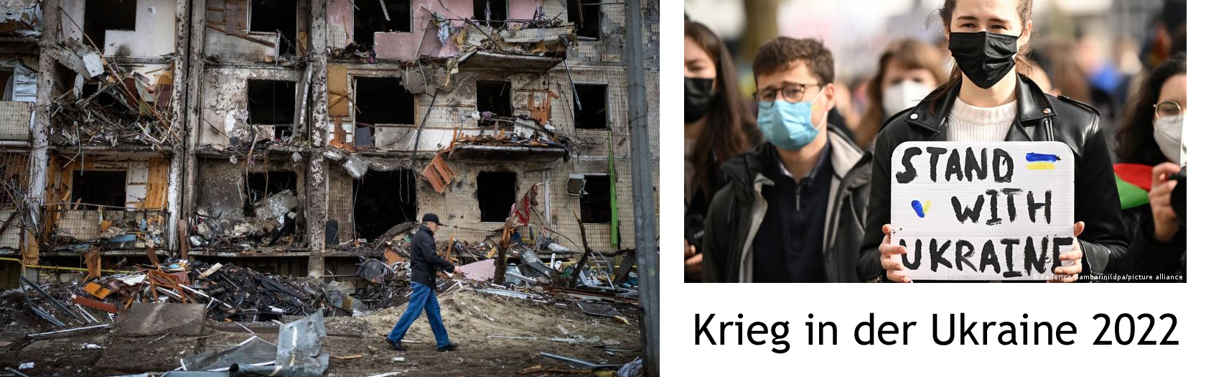
Ein Krieg außerhalb der EU
mit vielen Auswirkungen auf die EU.

Slide 44
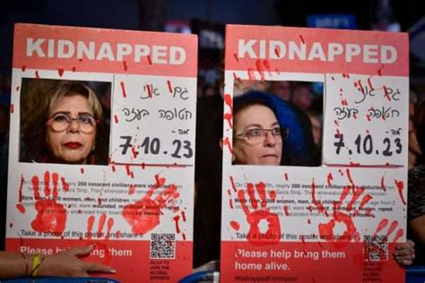
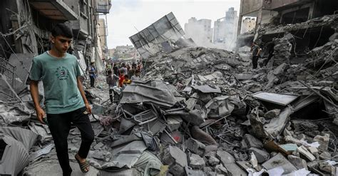
Unsägliches Leid auf beiden Seiten Ukraine 2022 und kein Ende in Sicht

Slide 45
Join us and MOVE Der Text unseres Musical-Liedes von 2015
We want to live in peace and freedom We want to share our beliefs Never again a war in Europe And we shall live safe and free Join us and MOVE Come feel the groove We will be friends for ever Join us and MOVE
We want to live in peace and freedom We want to be one family The world’s a nice place to life in And we shall live safe and free
Refrain We want to live in peace and freedom Let’s try to build a place for all So never ruin what we created And you will live safe and free
Refrain
Never again a war in Europe And we shall live safe and free

Slide 46
Die Gegenwart
Das Rad der Geschichte dreht sich immer schneller.
Die „Verrücktheit“ der Mächtigen nimmt immer mehr zu.
Die Lasten für die Bürger werden immer mehr.
Die Demokratie ist immer deutlicher in Gefahr.
Auch die Zustimmung zur EU wird brüchig.
Dabei gilt gerade jetzt:
Gemeinsam sind wir stark.
Demokratie bedeutet nicht nur
Freie Wahlen, sondern auch
Pressefreiheit,
Gewaltenteilung,
Solidarität,
Menschenrechte,
Minderheitenschutz,
Bewahrung des Friedens.

Slide 47
Eine bewegte und bewegende Geschichte Das war die Vergangenheit! Wie soll es weiter gehen?
1957 - 2026

Slide 48
Was ist euch wichtig?
FRIEDEN,
FREIHEIT,
WOHLSTAND und was noch?
Hat die EU überhaupt
noch eine Zukunft?
Eine gemeinsame Armee?
Eine gemeinsame Außenpolitik?
Mehr Beitrittskandidaten?
Weniger Länder, mehr Einheit?

Slide 49
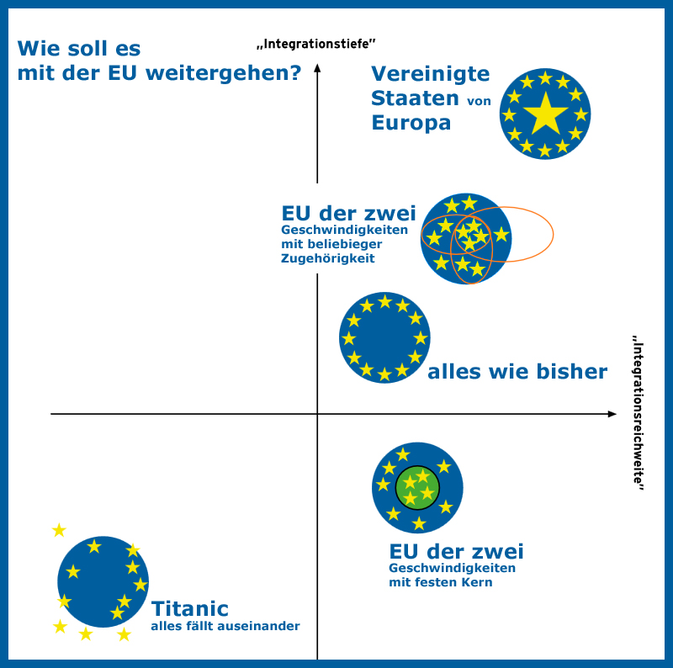
5 Zukunftsszenarien

